Slide 1
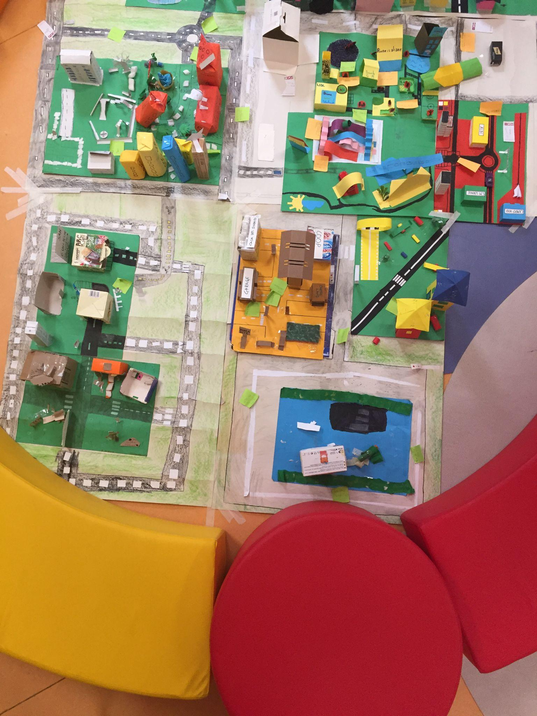
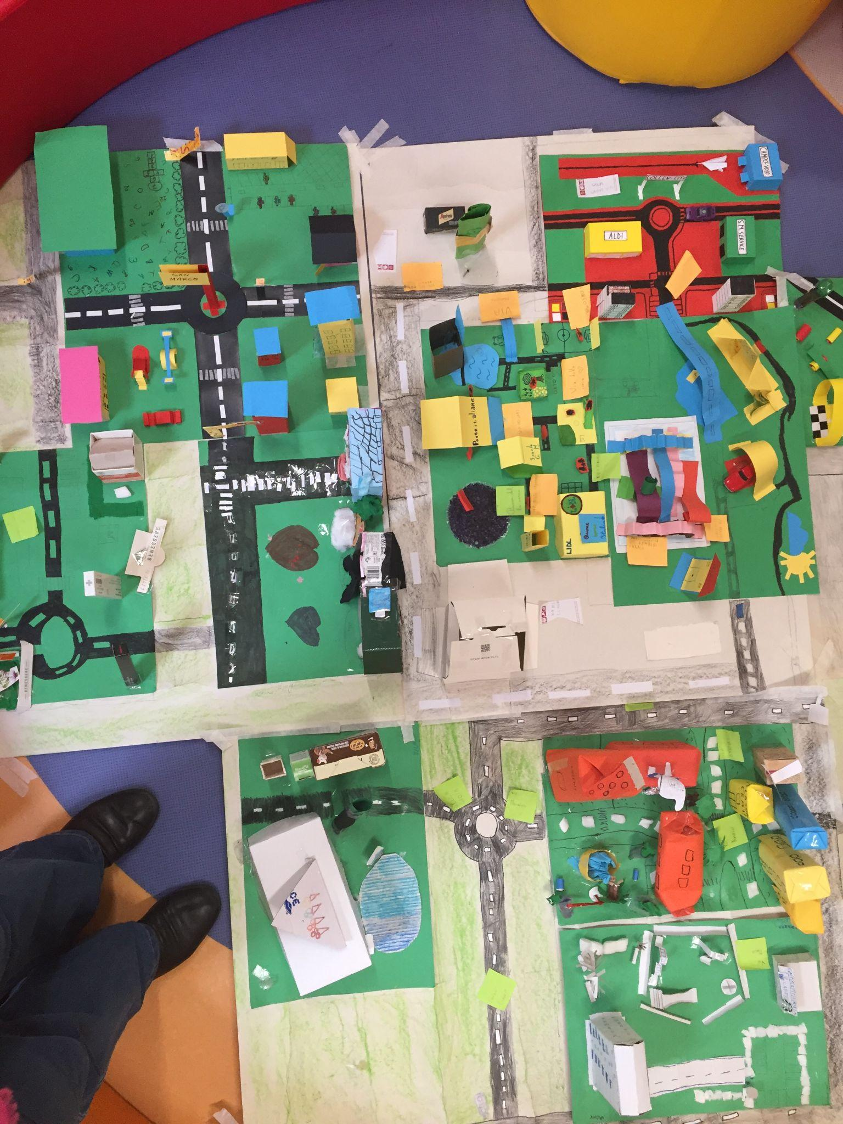
CIAO, BENVENUTO!
QUESTA È LA CITTÀ CHE ABBIAMO CREATO…,
CLICCA QUI
ORA CLICCA QUI
ED ORA SCENDIAMO NELLO SPECIFICO … CLICCA

Slide 2
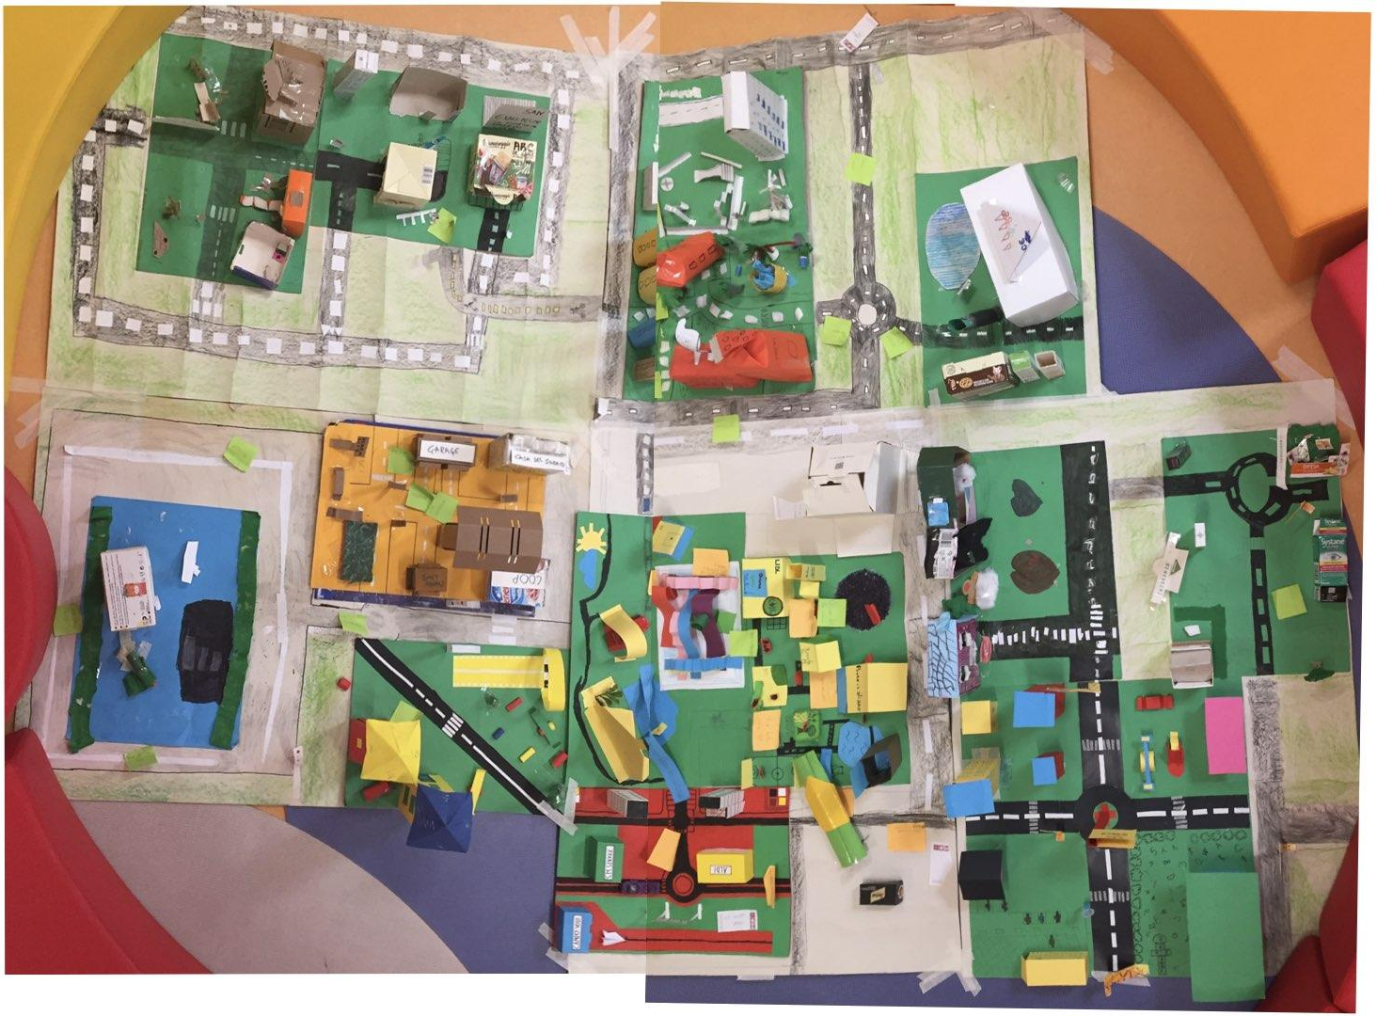
N
CLICCA LE LETTERE PER VISITARE I QUARTIERI ED I RIONI
E
D
R
T
C
AN
Fr
O
F
R
L
G
I
S
BUONA VISIONE E BUON DIVERTIMENTO
A
Fi

